Slide 1

Atelier kids-lab.io
Créé par Yann Caron kids-lab.io

Slide 2

Définition :: Un programme
Suite d’instructions :: ce que le programme doit faire
Structure :: comment
le programme est organisé

Slide 3




Les bloques
Un bloque :: une instruction :: un ordre

Slide 4
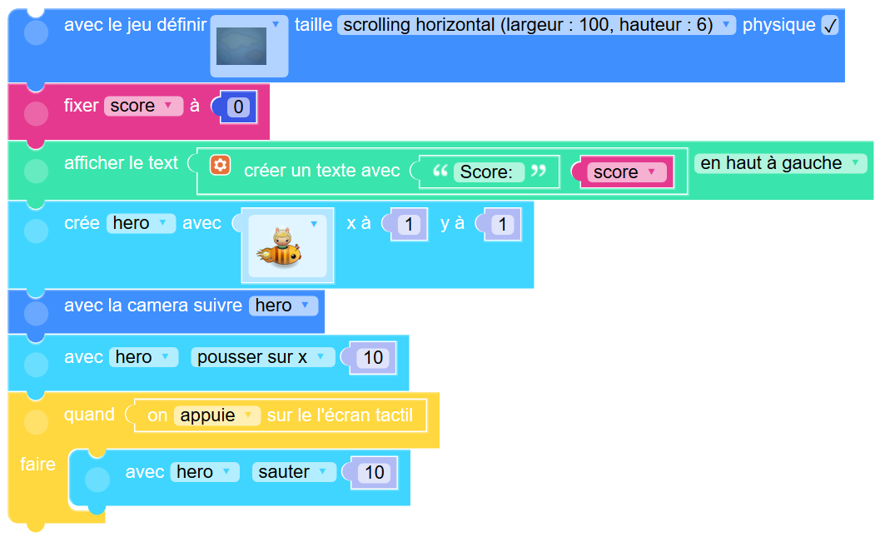
Un programme avec des bloques

Slide 5


Un moteur de jeu ?
Gère des acteurs ::
  Propriétés (ex taille)
  Méthodes (ex sauter, pousser)
  Événements (ex quand touche)
Gère la physique
Gère les collisions

Slide 6
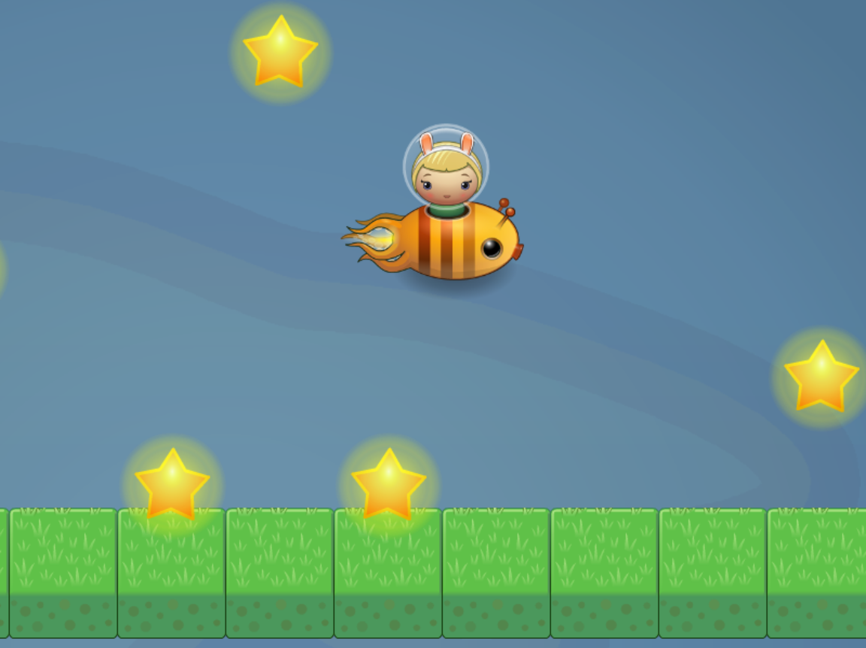
Notre jeu :: cute-jet

Slide 7
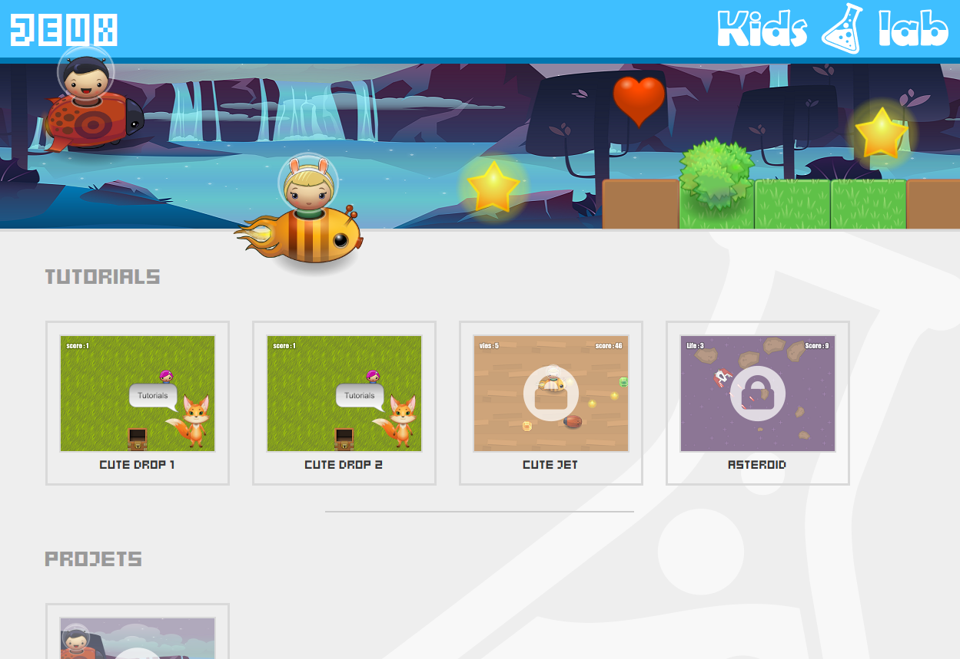
Notre logiciel :: kids-lab.io

Slide 8
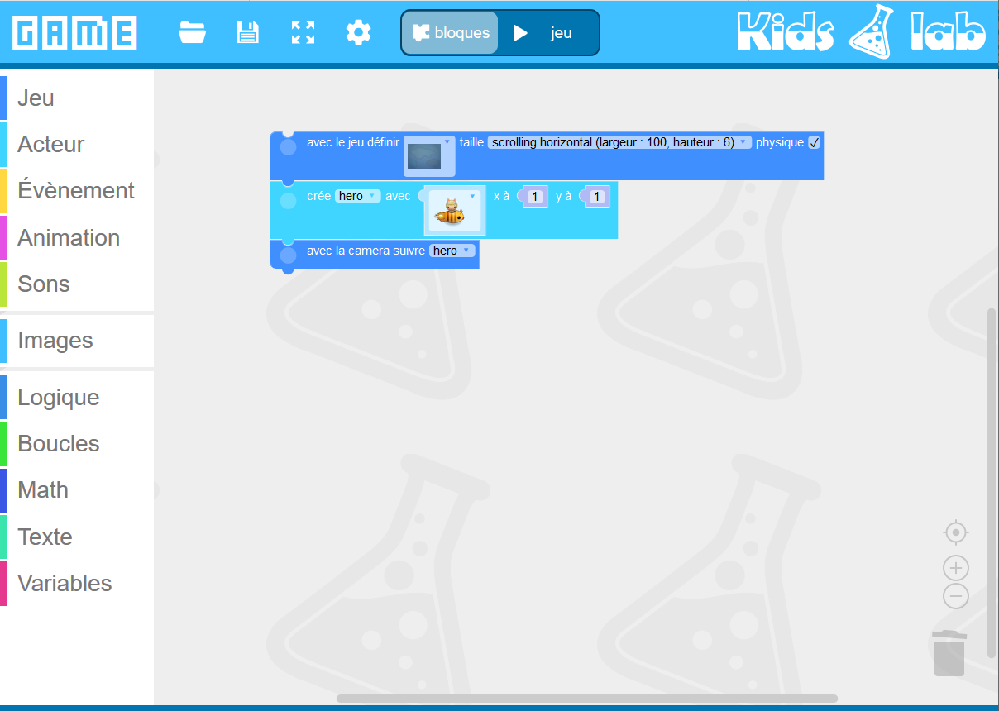
Notre logiciel :: projet cute-jet

Slide 9
A nous de jouer !
Le game play :-)

Slide 10
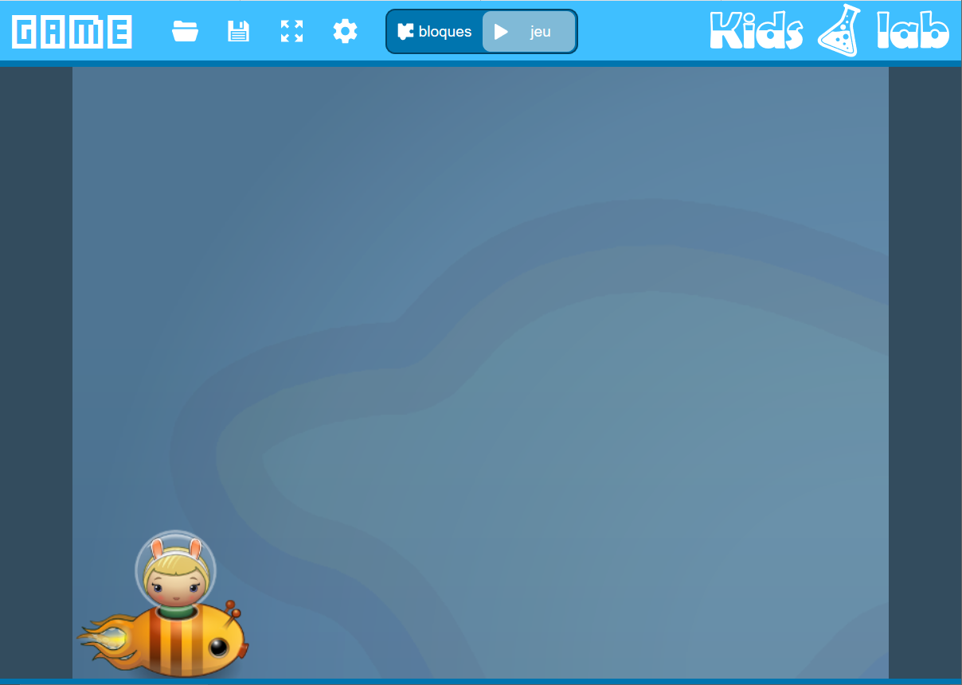
Lancer le jeu

Slide 11

Gameplay :: Objectif avancer
Il ne se passe rien !
Il faut faire avancer le héro !

Slide 12
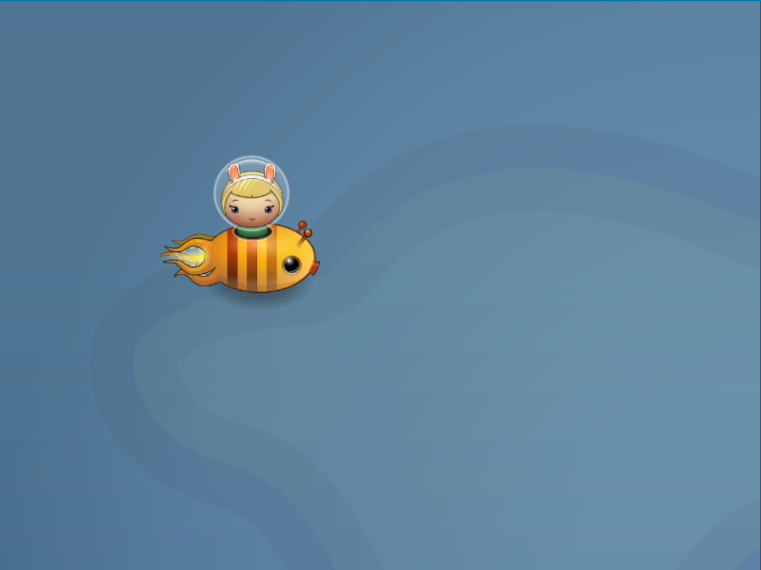

« Pousser sur X »
Pourquoi X ?
(0, 0)
x
8
y
6

Slide 13
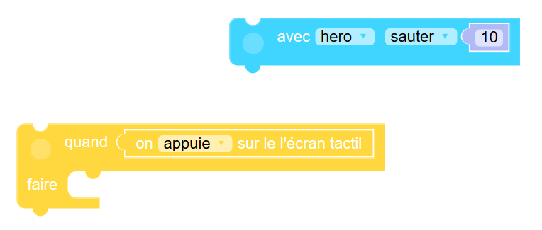
Événement :: Sauter
Quand on touche l’écran, le héro saute

Slide 14
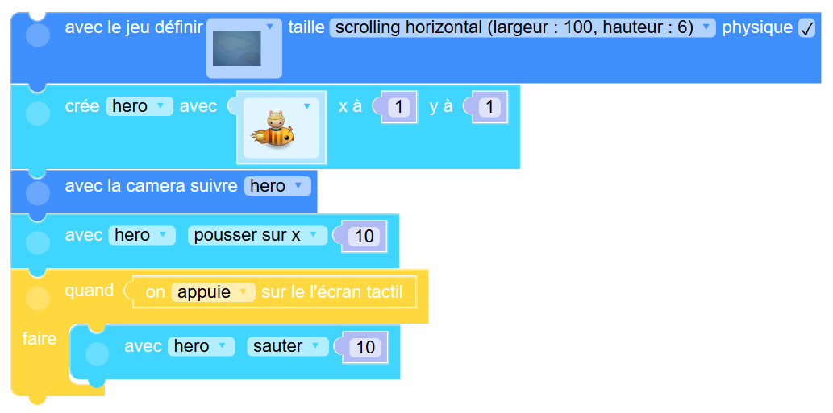
Gameplay :: Résultat

Slide 15
Bravo !
Le décor :-)

Slide 16
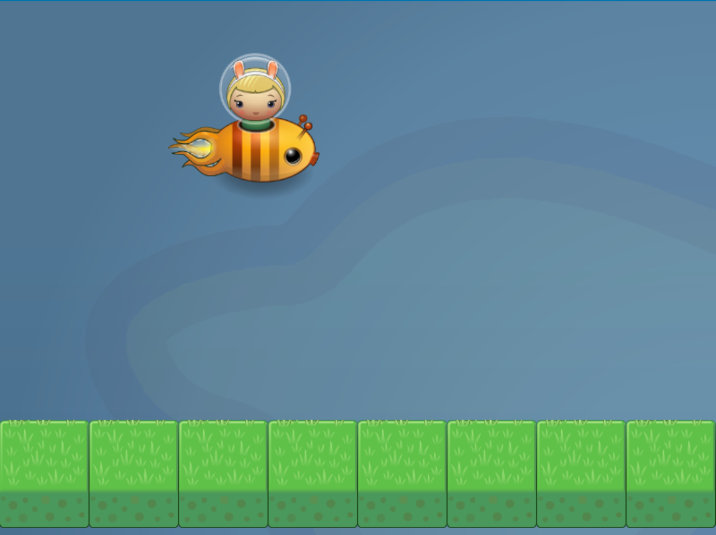
But :: créer un décor
Ajouter des bloques en bas du jeu

Slide 17
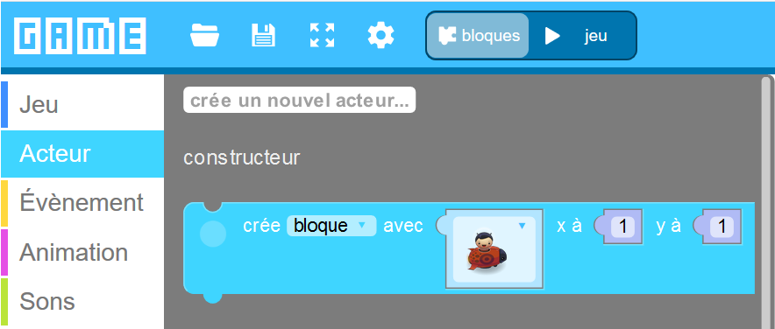
Étape 1 :: créer l’acteur « bloque »
Menu Acteur / Créer un nouvel acteur...

Slide 18
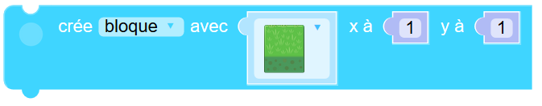
Étape 2 :: ajouter l’acteur en bas
Ajouter l’acteur dans le programme
Question :: comment le placer en bas ?

Slide 19

En bas :: valeur de Y ?
(0, 0)
x
8
y
6

Slide 20
Au départ ::
(haut, gauche)=(0,0)
1
(0, 0)
x
8
1
y
6

Slide 21
En bas :: Mettre Y à ..
1
(0, 0)
x
8
y
6
6

Slide 22
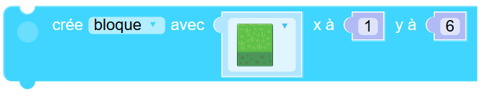
Étape 3 :: créer une ligne
Ajouter plusieurs acteurs
Question :: comment les placer en ligne ?

Slide 23
En ligne
1
2
3
4
5
6
7
8
(0, 0)
x
8
y
6
6

Slide 24
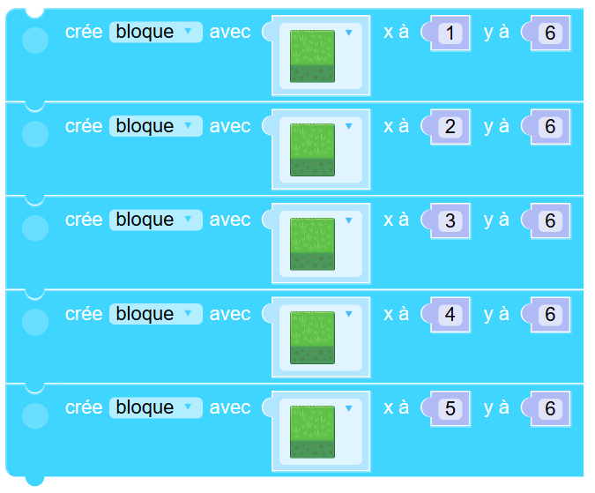
Solution 1 :: distribuer
X = 1, X = 2, X = 3

Slide 25

Problème :: Scrolling
(0, 0)
x
8
100
y
6

Slide 26
Problème
Il faut en créer 100 !

Slide 27
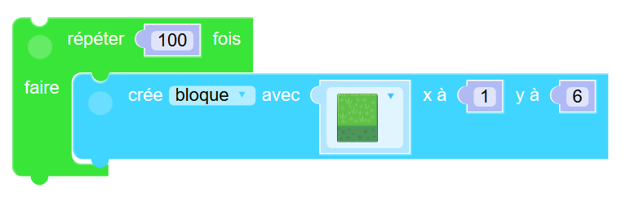
Solution 2 :: répéter
Répéter 100 fois !

Slide 28
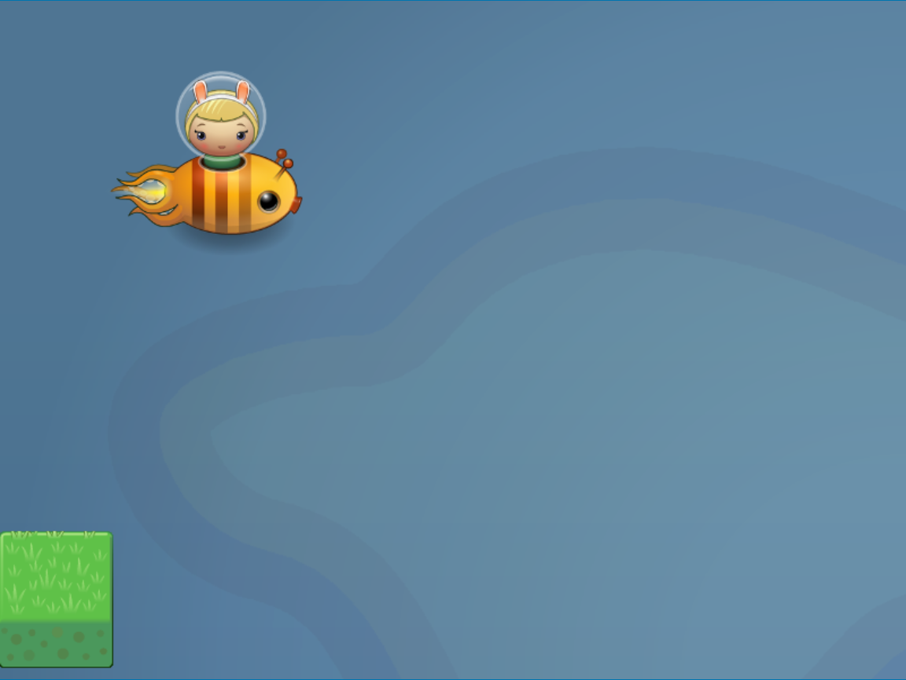
Problème
Ils sont tous au même endroit !

Slide 29
Solution 2 et demi :: itéré
X + 1 !
Oui mais comment ?

Slide 30
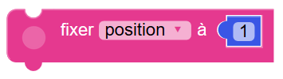
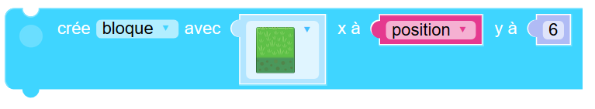
Nouveau :: Les variables
Une boite dans la mémoire de l’ordinateur qui a un nom
On peut mettre un nombre dedans (écrire)
On peut utiliser le nombre (lire)

Slide 31

Nouveau :: Les variables
1
position

Slide 32
Question
Comment ajouter 1 à la position ?
Chaque fois qu’un nouveau bloque est créé !

Slide 33
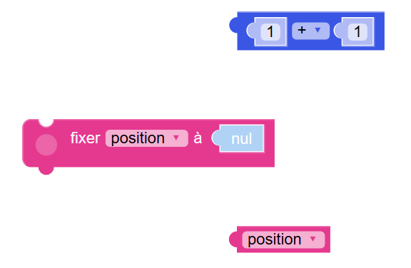
Indice :: math

Slide 34

Solution :: math
1..2..3..4
position

Slide 35
Solution
position = position + 1

Slide 36
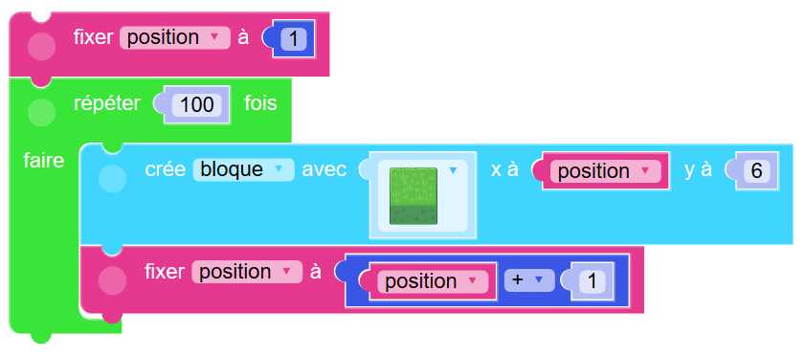
Tout ensemble
position = position + 1

Slide 37
Bravo !
Et merci de ta participation :-)

Slide 38
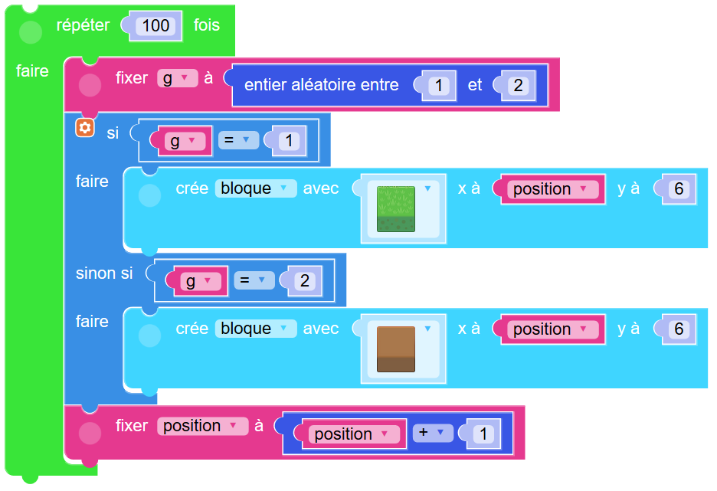
Idée 1 :: bloques au hasard

Slide 39
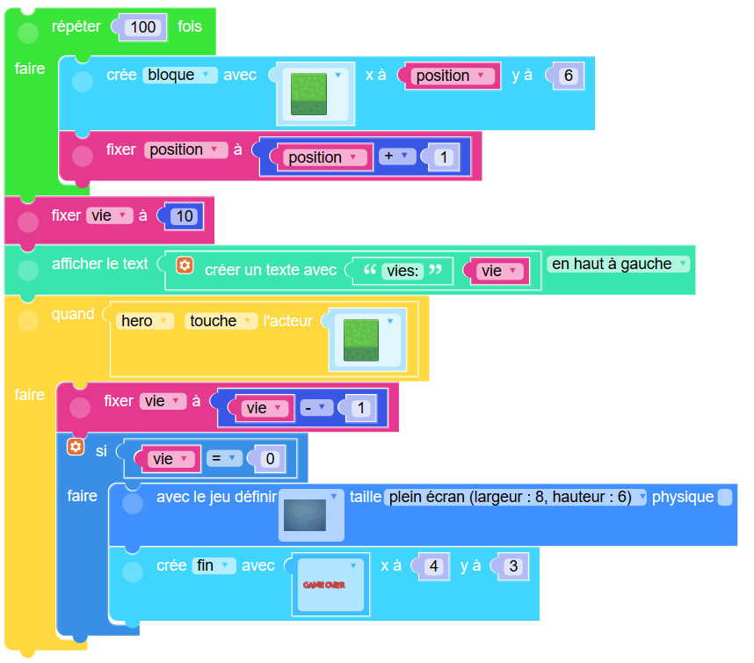
Idée 2 :: gestion des vies

Slide 40
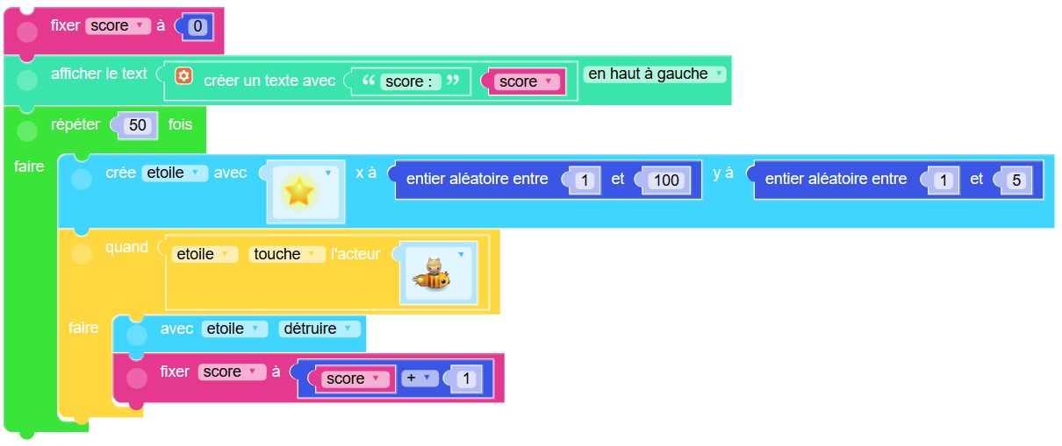
Idée 3 :: étoiles et score

